Slide 1
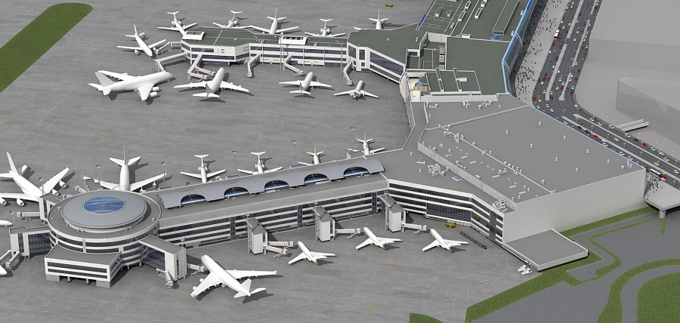

Домодедовская таможня
Совершенствование процессов таможенного администрирования при прибытии и убытии воздушных судов международной перевозки и перемещаемых в рамках таких перевозок товаров
О
Начальник ОВПТТ
М.П. Степин

Slide 2
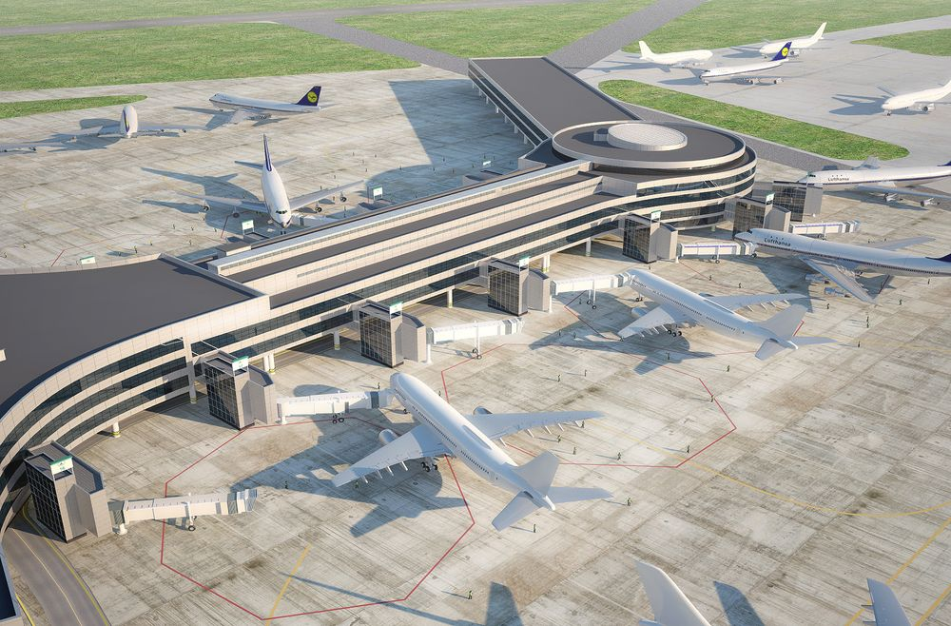
Новое в Правовом обеспечении
Правовая база ЕАЭС
Правовая база ФТС России
Решение коллегии ЕЭК от 01.12.2015 №158
Пакет Решений коллегии ЕЭК:
Приказ ФТС России от 27.05.2011 №1070
Распоряжение ФТС России от 20.05.2016 №141-р
Проект технологии совершения ТО в отношении ВС и перемещаемых товаров в ЕАИС ТО
- ОТ 17.04.2018 №57;
- От 24.04.2018 №62;
- Проект Порядка использования ПИ.
для целей ТО (прибытие товаров, решения по погрузке/перегрузке, размещение на ВХ)
использование ПИ в качестве ТД;
использование ПИ в качестве ТДТС
о ТО и ТК в отношении ВС и перемещаемых ими товаров (общее);
о совершении ТО в электронном виде (эксперимент).
подача электронного пакета документов;
регистрация ТДТС;
регистрация прибытия;
регистрация убытия;
передача сообщения о прибытии при ПТД;
взаимодействие с ФОИВ.
регистрации прибытия товаров;
решения ТО о разгрузке/перегрузке товаров.
сегодня
завтра
сегодня
завтра

Slide 3
Ключевые принципы в технологии при совершении ТО в отношении ВС и перемещаемых товаров
Систематизация процессов совершения таможенных операций, осуществляемых при прибытии товаров, убытии товаров
Приведение в соответствие с нормами ТК ЕАЭС и зак-ва РФ о таможенном регулировании с учетом приоритетности электронной формы совершения таможенных операций
Выработка новых алгоритмов осуществления информационного взаимодействия перевозчиков и таможенных органов
Использование документов на бумажных носителях только в исключительных случаях
Организация использования ТКМВ, установленных с иными государственными контролирующими органами

Slide 4
Ключевые изменения в технологии при совершении ТО в отношении ВС и перемещаемых товаров
Реализация двухэтапной подачи электронного пакета документов
Наличие трех групп решений таможенных органов
Наличие неразрывной связи между оформлением прибытия товаров и декларированием ТСМП
Обязательный порядок регистрации ТСМП
Доступность полноценной реализации информационного обмена при предварительном таможенном декларировании
Обеспечение взаимодействия КПС «АвиаПП» с иными программными средствами ЕАИС таможенных органов

Slide 5




Технологический процесс прибытия
Классическая схема прибытия, с последующим декларированием товаров
1 час
12 часов
До 4 месяцев
Прибытие ВС
Уведомление о прибытии товаров
Помещение на Вх / ЗТК
Таможенное декларирование
Размещение в СЭЗ
вывоз
Декларирование товаров

Slide 6
С использованием института Предварительного информирования
+
За 2 часа
12 часов
До 4 месяцев
Подача ПИ до прибытия ВС
Завершение ТО при прибытии ВС
Помещение на Вх / ЗТК
Таможенное декларирование
Размещение в СЭЗ
вывоз
Декларирование товаров
Решение о возможности прибытия ВС
Решение о выгрузке / перегрузке товаров
Регистрация уведомления о прибытии товаров
До 5 минут
Подача из состава ПИ уведомления о размещение товаров на ВХ / зТК
Life hacking
До 4-х часов
Использование ПИ для выпуска ПДТ / открытия доставки по ПТД

Slide 7
При обязательном совершении операций в ЕАИС ТО в случае подачи ЭПД
В течении 12 часов
За 2 часа
Подача ЭПД
Завершение ТО при прибытии ВС
Для целей размещения на ВХ / ЗТК
Для целей ТО таможенных деклараций
Решение о возможности прибытия ВС
Решение о выгрузке / перегрузке товаров
Регистрация уведомления о прибытии товаров
Регистрация ТДТС
Получение решения от ФОИВ
Дополнительно:
Подача уведомления о размещении на вх / зтк
Направление уведомления о прибытии товаров в систему ЕАИС ТО;
Использование в качестве ТД.

Slide 8

Использование института ПТД без размещения товаров на ВХ
Операции с товарами до прибытия
Операции с товарами в месте прибытия
АС ПП
Регистрация прибытия товаров
пи
Перевозчик
AWB
АИС Аист-М /
АС КТТ-2
Таможенные операции с товарами в ЗТК в течении 12-ти часов
ТД
Уведомлении о прибытии
декларант
ПТД
Отправка скорректированных сведений
Выпуск товаров

Slide 9

Технологический процесс убытия
Убытие ВС
Представление пакета документов
Консолидация товарной партии в целях убытия
Вывоз разрешен/запрещен
Погрузка разрешена/запрещена
Регистрация ТДТС
AWB
Генеральная декларация
Таможенная декларация
Грузовая ведомость
Пассажирская ведомость
Разрешительные документы
Сведения о припасах и топливе
Подача документов на бумаге
Убытие ВС
Консолидация товарной партии
и направление ЭПД
Вывоз разрешен/запрещен -
Погрузка разрешена/запрещена -
Регистрация ТДТС -
AWB -
Генеральная декларация -
Таможенная декларация -
Грузовая ведомость -
Пассажирская ведомость -
Разрешительные документы -
Сведения о припасах и топливе -
Подача электронного пакета документов
30 минут

Slide 10

Спасибо за внимание!

